Slide 1
Урожай
Цель: дифференциация [Р] - [Р'] в словах.
Задачи: формирование навыка различения звуков [Р] - [Р'];
совершенствование речевой моторики;
развитие фонематического слуха.
Рома с Ритой убирали
Урожай в сентябре.
И корзины наполняли
Рано утром на заре:
помидор, укроп, картофель,
перец, редька и горох,
огурец, морковь и репа -
Урожай у них неплох!
Но делить решили дети
Заготовки по частям.
Что возьмёт в корзину Рома?
А что Рита даст гостям?
Задание: разложить в корзинки овощи. В Ромину корзинку овощи, в названии которых звук [Р] - твёрдый, а в Ритину [Р'] - мягкий.
Автор стихотворения : Кондрашова Галина Николаевна

Slide 2
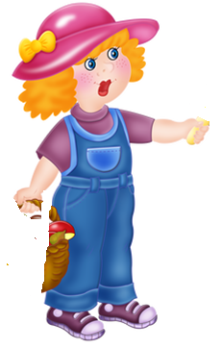
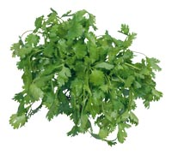

Slide 3
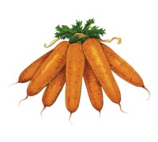
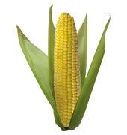
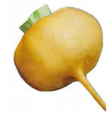
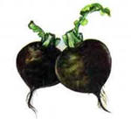
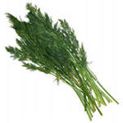
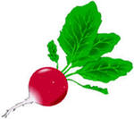

Slide 4
